Slide 1
基于语义分割的应用
李嘉稷
2019年8月23日

Slide 2
基本概况
发展
应用：docUnet
应用：dense-weighted-unet
应用：table-recog-unet

Slide 3
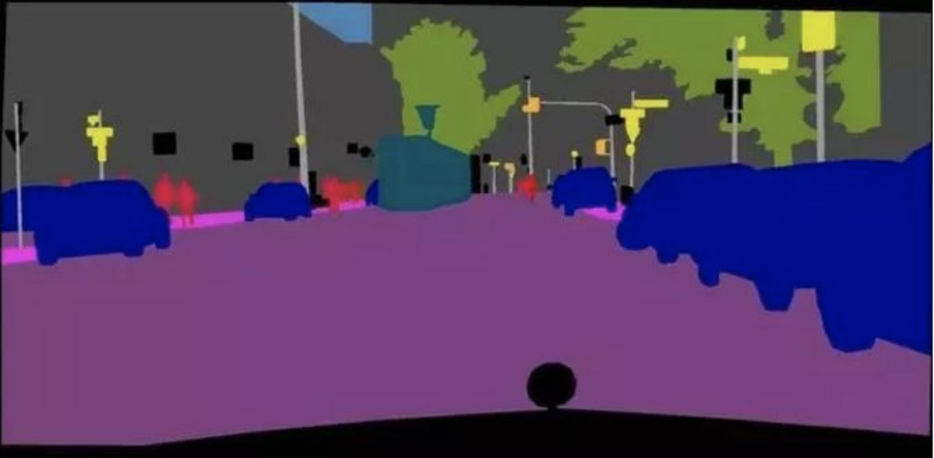
语义分割基本概况
语义分割，一般是指针对图像进行像素级分类。具体而言，语义图像分割就是将每个像素都标注上其对应的类别。由于所有的像素都要考虑到，因此语义图像分割任务也被视为是密集预测的一种。
基于深度学习的语义分割方法：与普通网络不同的是，分类层是卷积层（全卷积网络），没有全连接层，可以适应不同尺寸的输入。CNN 可以将一张图的内容编码为紧凑表征，为了将单独的像素映射给标签，我们需要将标准 CNN 编码器扩展为编码器-解码器的结构，最终由解码器生成一个表示原始图像标签的数组。

Slide 4
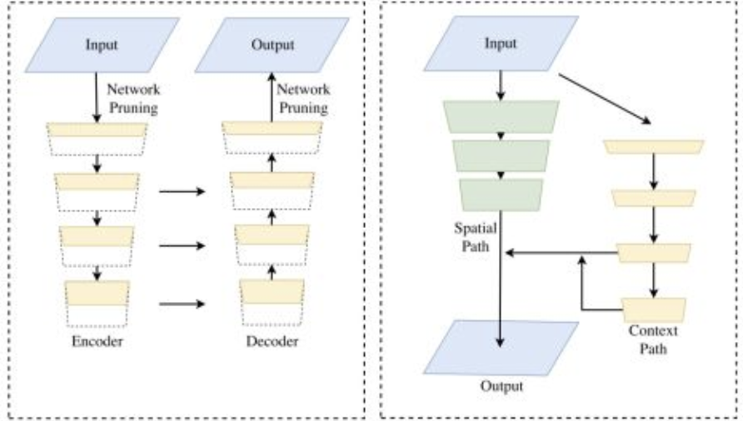
Classification
需要特征对多种Transformation具有不变性
大Kernel_size
语义分割
Localization
需要特征对 Transformation比较敏感
GCN
（1x k + k x 1）
深层网络快速下采样来
获取充足的上下文信息
高分辨率特征
FCN
全连接、全局池化
网络逐渐衰减的特征尺寸和需要原图尺寸的预测之间的矛盾 ——> 解决网络不断 downsample 造成的信息损失诞生了希望能保存、恢复信息的unpool和deconv方法
为了弥补空间信息的丢失，用U-shape方式恢复空间信息
U-net
BiSeNet

Slide 5
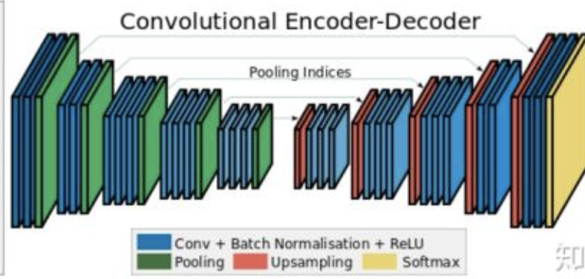
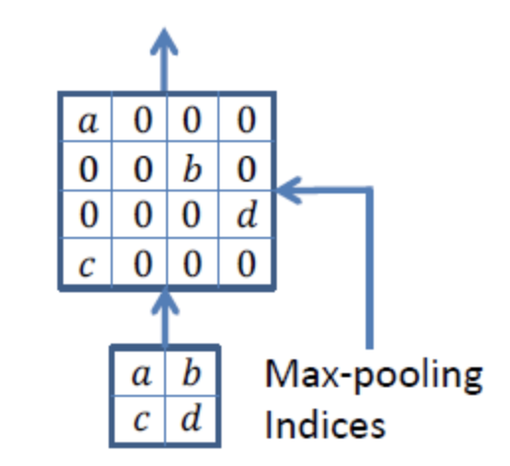
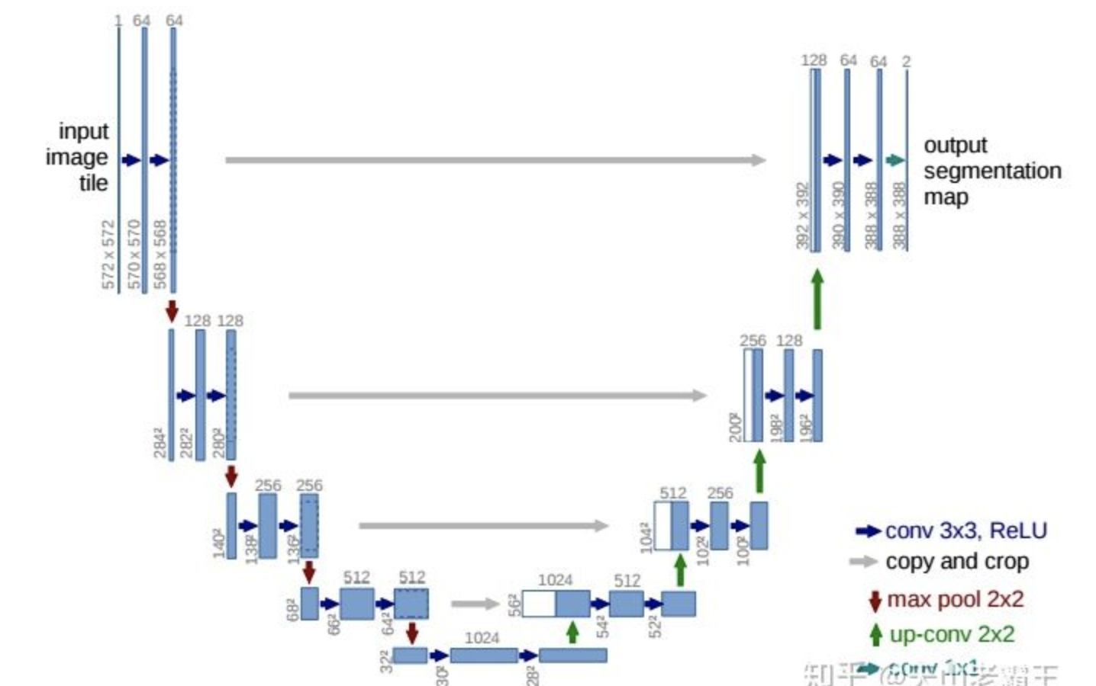
发展
1、FCN：fully conv + deconv + skip
2、SegNet：与FCN类似，采用Vgg16前13层卷积层，不同的是encode与decode的方式：在进行2×2最大池化时，存储相应的最大池化索引（位置），并在解码器中使用该索引进行上采样。
3、Unet： （医学影像领域）在全卷积层上构建模型，能够在少量的训练图像数据上运行，得到了更加精确的分割结果。
4、stacked-Unet：多个Unet堆叠。
5、dilated-Unet：空洞卷积+Unet。
6、FastFCN：联合金字塔方式的下采样，速度快3倍。
7、Unet++

Slide 6
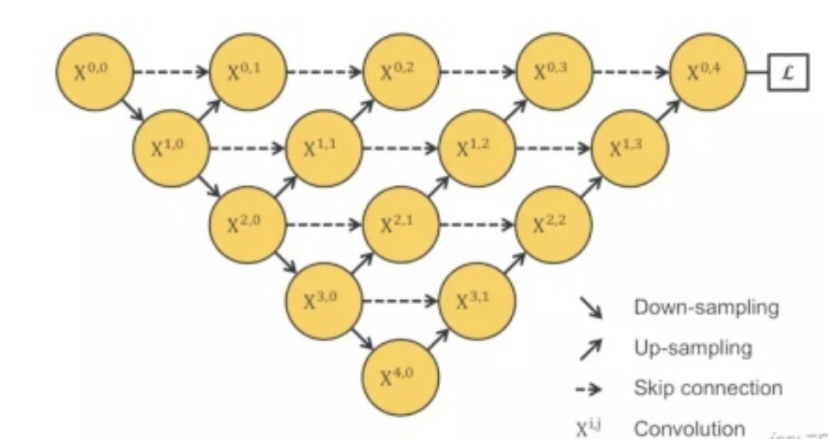
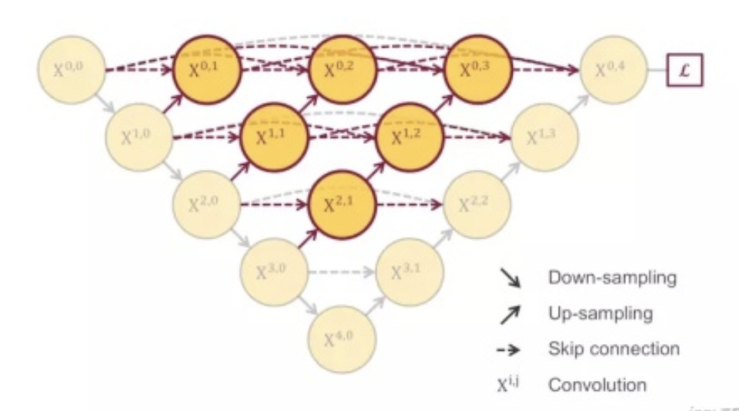
Unet++
Deep Layer Aggregation

Slide 7
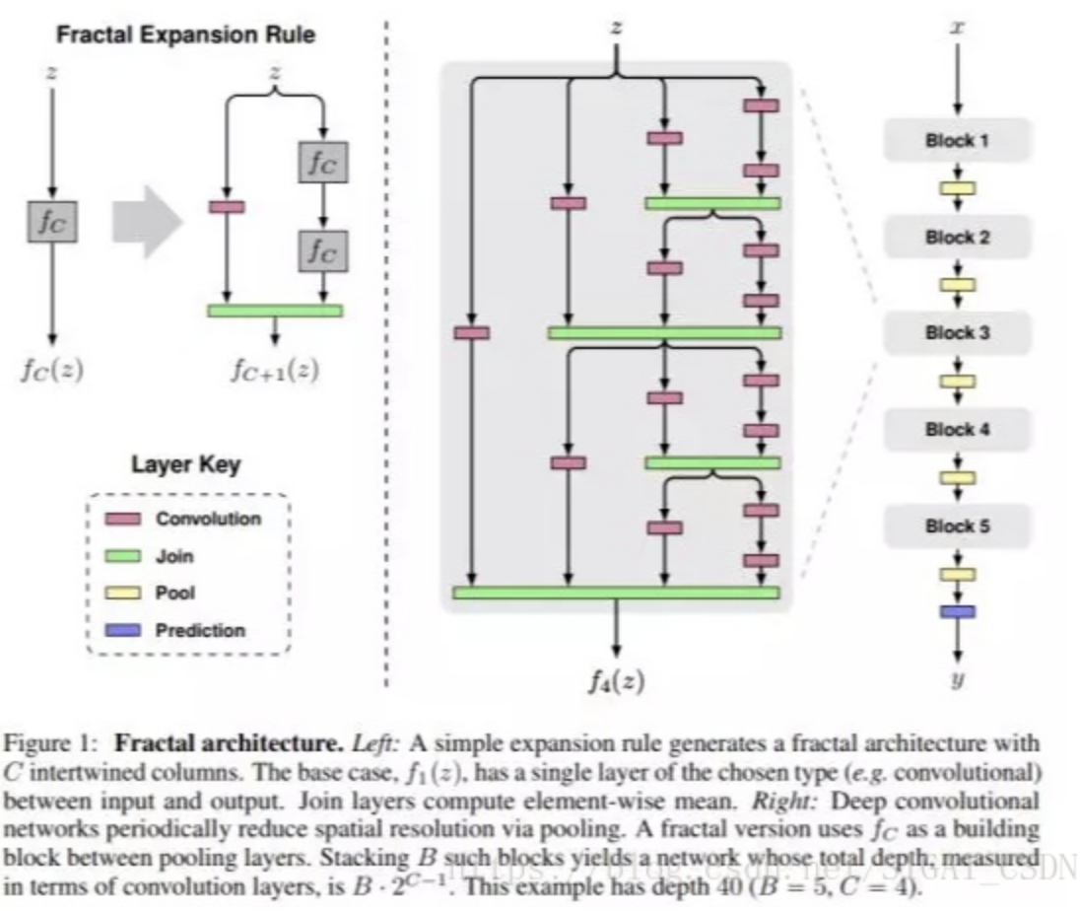

Slide 8
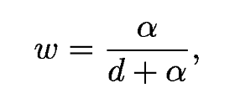
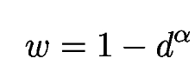
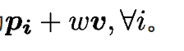
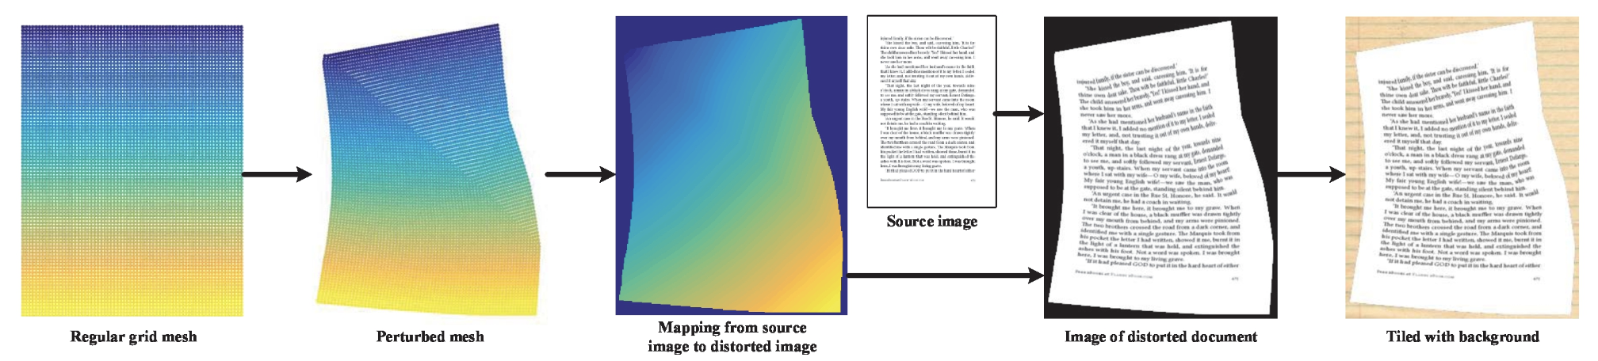
docUnet：扭曲图像恢复
网络基于U-net去预测一个与原图同尺寸的映射数组：D(x,y) = S(u,v);
由于基于拍摄的扭曲图像的映射label几乎不可能标注获得， 因此所有训练图像需要进行生成。基于原文，实现了两种扭曲变换：

Slide 9
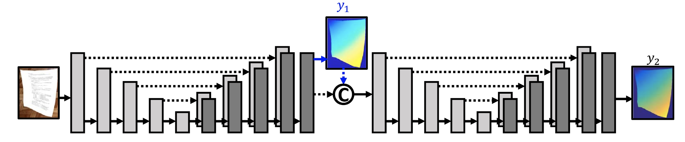
1、Stacked-unet
Dilated-unet
2、直接回归顶点坐标
回归原图顶点与预测map的差值
3、label标注为失真图像到原图的映射
label标注为原图到失真图像的映射

Slide 10
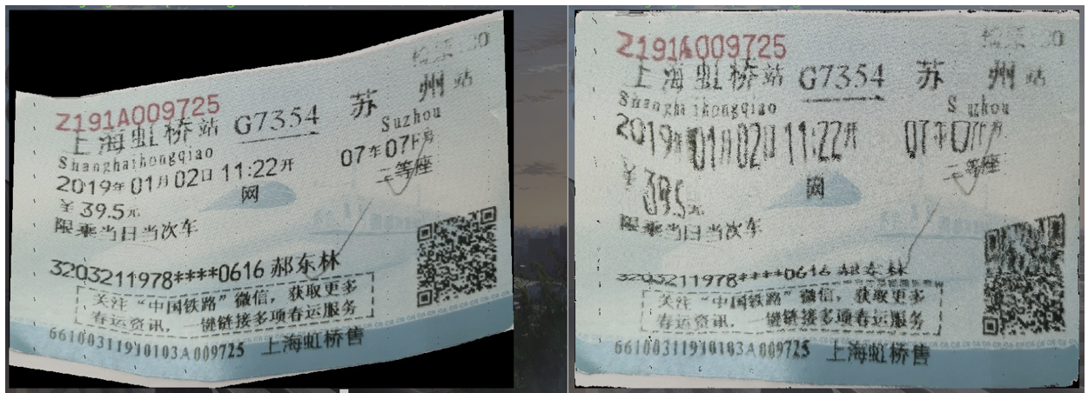
导致当前缺陷的原因：（hold）
1、缺乏更真实的数据构造（考虑gan，label生成是问题）
2、网络简易，回归精度不够高
3、其它未知因素

Slide 11
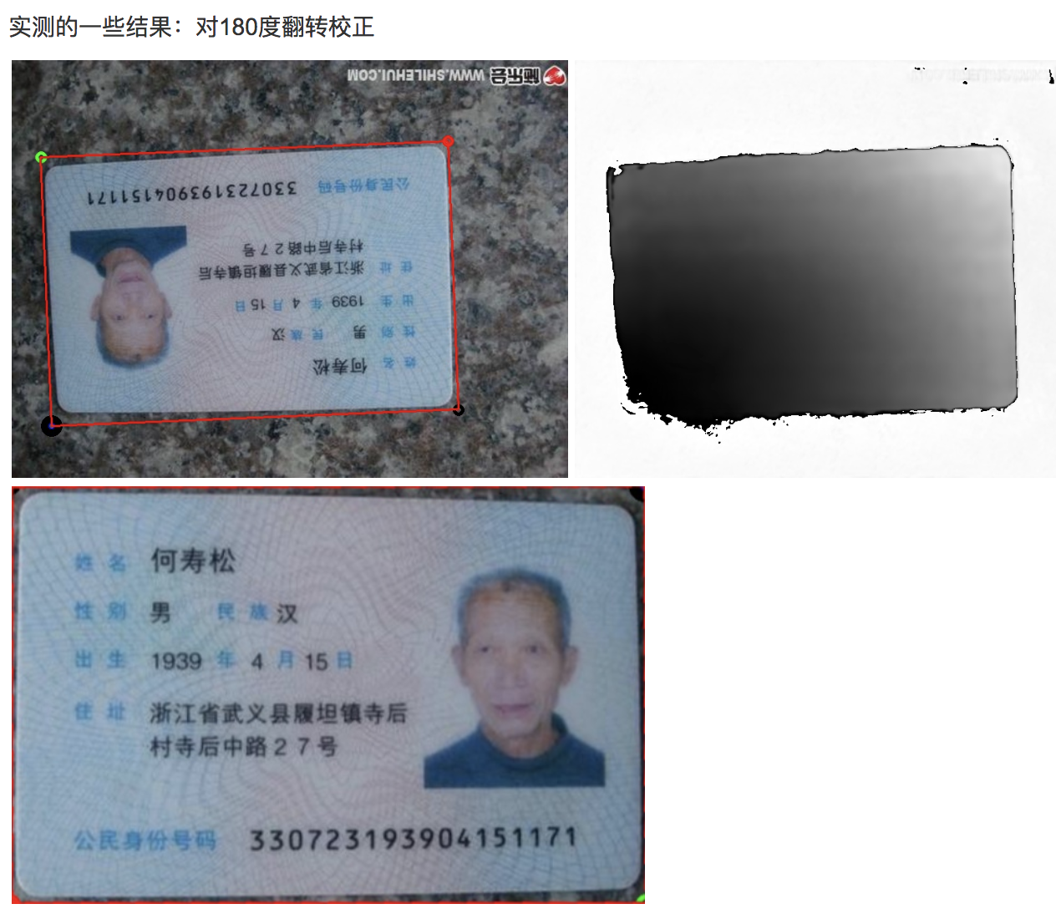
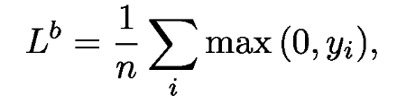
Dense-weighted-unet
算法目标是训练出一个多类票据、证件、文本的通用校正模型，支持所有旋转角度、倾斜视角的检测目标主体的分割转正任务。
1、训练图片的label设计：加权的像素级标注，加权方法固定票证右上角为anchor，其余像素的标注为像素至anchor距离的平方
2、loss设计：前景中的loss为尺度误差与回归误差之和， 背景的损失为铰链误差，总loss为三者误差之和。
后处理：对每个mask拟合出外框，计算所有框的面积，滤除所有面积小于最大框2倍的框；对所有框的四分位点周围100个非背景像素计算平均值，最小的四分位点为anchor，基于该anchor对分割图像进行转正。

Slide 12
性能指标：
金彪100 数据集：crop错误5张，其余95张指标计算结果为：
各字段指标：{'valid_time': 1.0, 'administration': 1.0, 'name': 0.9473684210526315, 'sex': 1.0, 'nation': 1.0, 'birth': 0.9649122807017544, 'address': 0.94, 'idnumber': 0.9473684210526315}) score : 0.9157894736842105 mean_score: 0.974956140351
结构化速度为：
使用ckpt的DWU：1.08s / 张
使用pb模型预测的DWU： 1.81s / 张（待解决：有部分图预测时间会陡然增加）
DWU+身份证结构化Webservice端口：m7-model-gpu06.4pd.io:9500

Slide 13
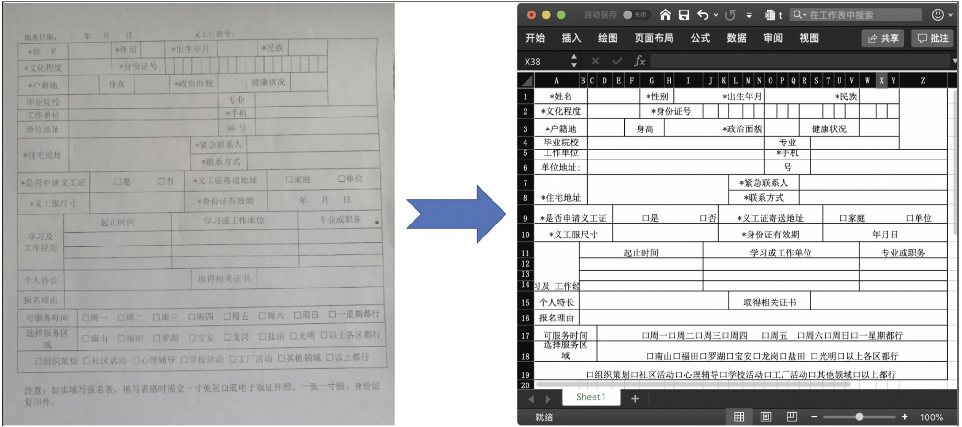
Table-recog-Unet：腾讯优图实验室

Slide 14
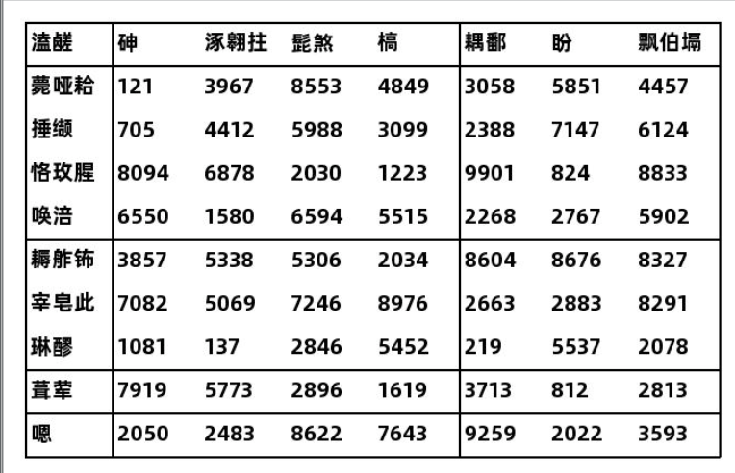
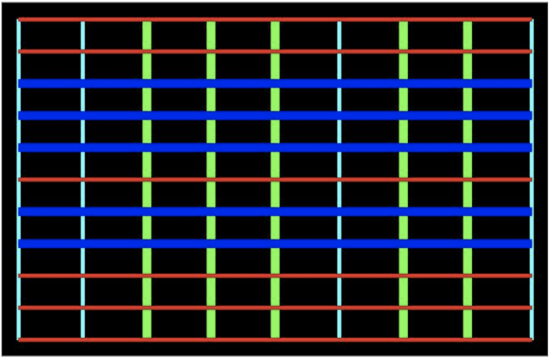
当前完成的简单数据集构造：
定义：cell尺寸 、board尺寸、不可见横线竖线的mask
1、简单的表格模拟 2、label生成图

Slide 15
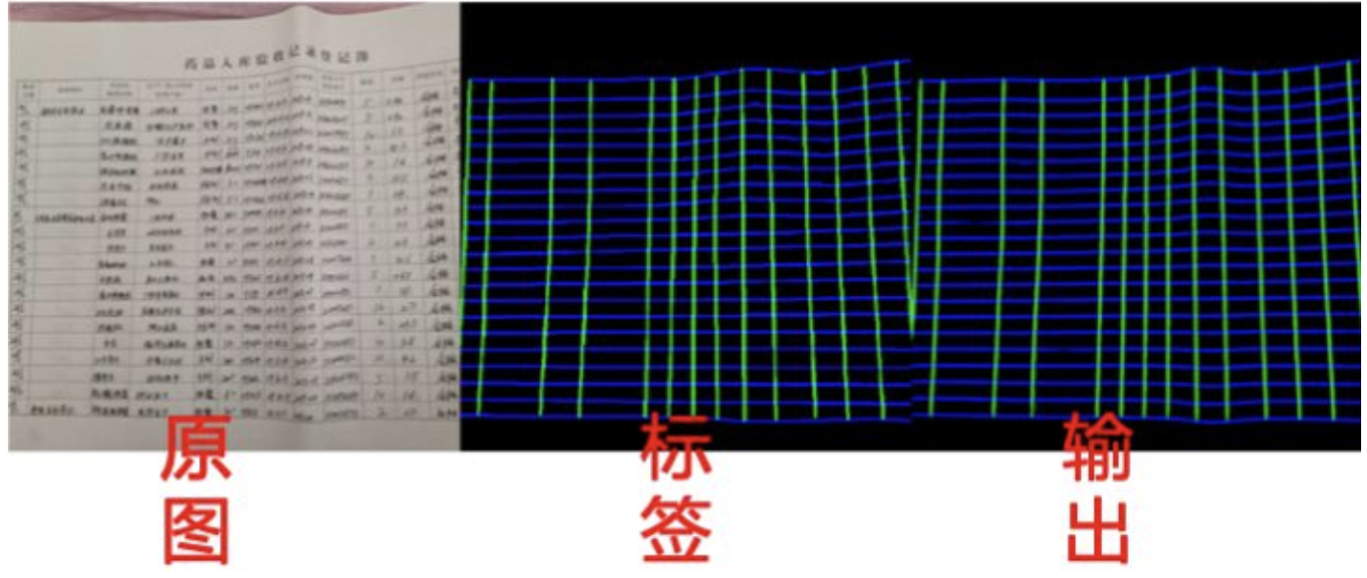
待完成： 1、复杂表格的构造 2、基于Unet的网络设计 3、loss设计 4、表格结构化后处理
Tips：
表格线是细长型物体，角度要么基本水平，要么基本竖直，并且有的线会很长，在横竖方向上更大的感受野将带来更多好处。
故选用的卷积核形状为5x1和1x5，比常用的3x3能达到更好的性能，MIOU指标有2%的提升。由于标签不互斥，因此不用softmax做输出，而是用4个sigmoid，分别表示4个标签的概率。

Slide 16
Tips：
简单模型的堆叠不能起到1 + 1 > 2的效果
神经科学能对神经网络发展带来启发

Slide 17
More tips：对分割任务的效果提升
Astrous Convolutions（扩张卷积）
空间金字塔池化等下采样技术（ASPP模块及JPU模块）
CRF（条件随机场）
Loss函数的更改：
二分类focal loss（平衡正负样本本身的比例不均）
多分类dice loss（交叉熵加权）
标签平滑

Slide 18
Thanks

